Slide 1
반복
iteration(looping)

Slide 2
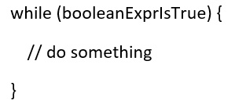
while loops (1)
프로그램 언어의 중요한 특징은 한 동작의 반복을 가능하게 것
while 반복문은 0 또는 그 이상 실행된다.
int x=1;
while(x <= 3){
System.out.println(“Loop: “+ x); // 1,2,3
x++;
}
System.out.println(“Final x value is: “ + x}; // 4

Slide 3
while loops (2)
사용자 입력에 따른 반복 종료 예
int sum = 0;
boolean keepGoing=true;
while(keepGoing){
Scanner sc = new Scanner(System.in);
System.out.println(“Enter a number (negative number to exit) → “);
int n = sc.nextInt();
if(n < 0){
keepGoing = false;
} else {
sum = sum + n; // sum += n
}
}
System.out.println(“Sum of numbers is: “ + sum);

Slide 4
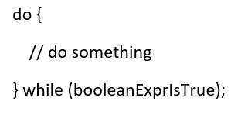
do-while loops
do-while loop는 1 또는 그 이상 반복을 실행한다.
int sum = 0;
boolean keepGoing=true;
do {
Scanner sc = Scanner(System.in);
System.out.println(“Enter a number (negative number to exit) → “);
int n = sc.nextInt();
if(n < 0){
keepGoing = false;
} else {
sum = sum + n; // sum += n
}
} while(keepGoing);
System.out.println(“Sum of numbers is: “ + sum);

Slide 5
while vs do-while (1)
제한 연령 이하에 대한 알코올 구매 금지
Scanner sc = new Scanner(System.in);
System.out.println(“Please enter your age -- > “);
int age = sc.nextInt();
while(age >= 18){
// 알코올 구매…
System.out.println(“As you are “ +age +” years of age, “ + “you can purchase alcohol.”);
System.out.println(“Please enter your age → “);
age = sc.nextInt();
}

Slide 6
while vs do-while (2)
Scanner sc = new Scanner(System.in);
System.out.println(“Please enter your age -- > “);
int age = sc.nextInt();
do{
// 알코올 구매…
System.out.println(“As you are “ +age +” years of age, “ + “you can purchase alcohol.”);
System.out.println(“Please enter your age → “);
age = sc.nextInt();
} while(age >= 18);

Slide 7
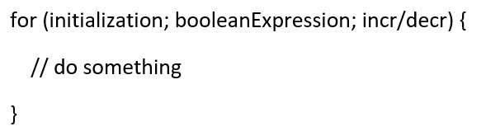
for loops (1)
전통적인 for loop
미리 반복 횟수를 알고 있을 때 매우 유용하다.
초기화 부분: 반복 제어 변수 초기화. 그 변수는 loop 블록에서만 유효하다. 전통적으로 i, j, k, 등등이 쓰인다.
부울 식: loop가 실행될 지 말지 결정. 모든 반복(최초 포함) 전에 체크된다.
증감 부분: 반복 제어 변수를 증가하거나 감소하여 반복이 끝나게 한다.
// for(init; booleanExpr; incr/decr)
for(int i=1; i<=3; i++){
System.out.println(i); // 1,2,3
}

Slide 8
for loops (2)
for(int I=3; i>=1; i--){
System.out.println(i); // 3,2,1
}
for(int i=1; i<=3; i++); {
System.out.println(“Looping”); // 한번 만 실행된다.
}
for(int i=10; i<=50; i+=10){
System.out.println(i); // 10, 20, 30, 40, 50
}
System.out.println(i); // i는 스코프 밖에 있다.
for(int i=0, j=0; i<1 && j <1; i++,j++){
System.out.println(i + “ “ + j); // 0 0

Slide 9
배열 처리
어떤 for loop도 배열 위를 반복하는 데 유용하다.
배열은 참조에 편리한 이름이 주어져 있는, 메모리에 확보된 영역을 말한다.
배열은 요소로 되어 있고 그 요소는 메모리의 연속적인 위치에 서로 이웃하여 한 덩어리로 조직되어 있다.
int[] ia = {1,2,3};
for(int i=0; i<ia.length; i++) {
System.out.println(ia[i]); // 1, 2, 3
}
향상된 for loop
배열과 컬렉션 처리에 이상적이다.

Slide 10
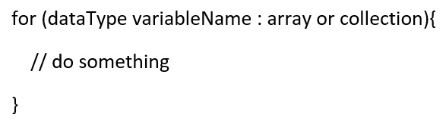
향상된 for loop( for-each loop)
컬렉션은 아이템의 목록
int[] ia = {1,2,3};
for(int n : ia) {
System.out.println(n); // 1, 2, 3
}
중첩된 loop
반복문은 또 다른 반복문 안에 들어 갈 수 있다.
int[] data = {9, 3, 5, 7};
System.out.println(“[]\t[n]\tHistogram”);
for (int i=0; i<data.length; i++){
System.out.print(I + “\t” + data[i] + “\t”);
for(int j=1; j<=data[i]; j++) {
System.out.print(*);
}
System.out.println();
}

